Slide 2
СЕКЦИЯ 2. ТЕКСТ КАК ИНСТРУМЕНТ МЕЖПРЕДМЕТНОЙ ИНТЕГРАЦИИ НА ЗАНЯТИЯХ ГУМАНИТАРНОГО ЦИКЛА
Управленческие аспекты организации методического сопровождения деятельности педагогов по формированию функциональной грамотности обучающихся
Пополитова Ольга Витальевна
(ГАУ ДПО ЯО «Институт развития образования», заведующий кафедрой общего образования, канд. пед. наук)

Slide 3
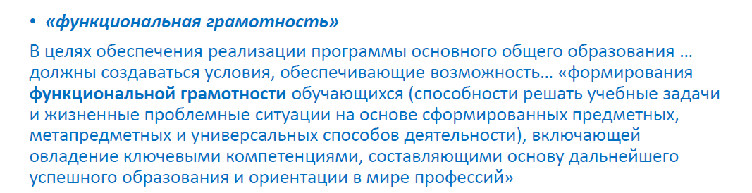
ПРИОРИТЕТНЫЕ НАПРАВЛЕНИЯ ДЕЯТЕЛЬНОСТИ СИСТЕМЫ ОБРАЗОВАНИЯ
ВВЕДЕНИЕ ОБНОВЛЕННЫХ ФЕДЕРАЛЬНЫХ ГОСУДАРСТВЕННЫХ ОБРАЗОВАТЕЛЬНЫХ СТАНДАРТОВ | ФОРМИРОВАНИЕ ФУНКЦИОНАЛЬНОЙ ГРАМОТНОСТИ ОБУЧАЮЩИХСЯ
ИЗМЕНЕНИЕ ЗАПРОСА НА КАЧЕСТВО ОБЩЕГО ОБРАЗОВАНИЯ
ФГОС 2021 дает определение понятия «функциональная грамотность»:

Slide 4
Введение обновленных ФГОС НОО и ФГОС ООО характеризуется своими особенностями, которые направлены на формирование единого образовательного пространства. В связи с этим можно выделить несколько направлений в управленческой деятельности. Стоит подчеркнуть, что описываемый управленческий процесс имеет четкие временные рамки. В ходе него следует предусмотреть некоторые моменты:
нормативное обеспечение процесса управления (приказы, распоряжения, положения и пр.)
четкое взаимодействие рабочих групп – региональной, муниципальной, а также в каждой образовательной организации (проведение консультаций с муниципальными командами, развитие методических служб и пр.)
сопровождение мероприятий по управлению введения обновленных ФГОС НОО и функциональной грамотности: от подготовки до реализации (разработка механизмов самодиагностики, составление медиапланов на всех уровнях, организация единых образовательных событий на территории региона, система повышения квалификации педагогов, активизация работы всего педагогического сообщества с электронным банком заданий https://fg.resh.edu.ru/ и пр. )
контроль качества управленческих механизмов (рабочие совещания с муниципалитетами, выезд в школы, сбор данных, отчетность по конкретным установленным срокам, контроль своевременности и качества новостной информации в региональных, муниципальных СМИ, на школьных сайтах и пр.)

Slide 5
Сопровождение введения обновленных ФГОС НОО и ФГОС ООО, формирование функциональной грамотности у обучающихся является системообразующим элементом в региональной системе образования. Для того, чтобы охарактеризовать научно-теоретическую базу для осуществления сопровождения введения обновленных ФГОС, рассмотрим следующие актуальные для науки и практики аспекты:
Сопровождение как эффективный инструмент введения обновленных ФГОС, позволяющий получить и удержать образовательный процесс в школе на высоком уровне, необходимом для принятия управленческих решений;
Сопровождение введения обновленных ФГОС НОО и ФГОС ООО как процесс, включающий разработку и реализацию определенной последовательности действий в рамках организационной структуры организации;
Сопровождение как направление функции исследований, подразумевающее совокупность методов исследовательской деятельности, позволяющих получить необходимые для достижения запланированных результатов.

Slide 6
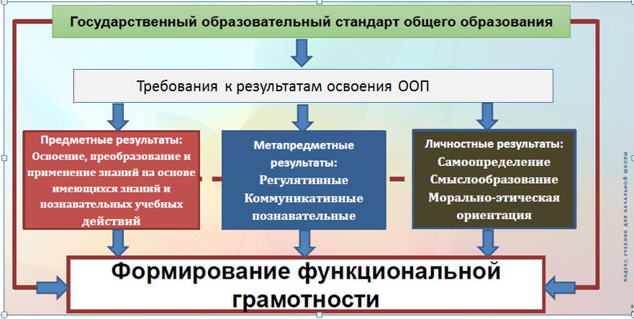
МОДЕЛЬ ФОРМИРОВАНИЯ ФУНКЦИОНАЛЬНОЙ ГРАМОТНОСТИ ПРИ РЕАЛИЗАЦИИ ФГОС

Slide 7
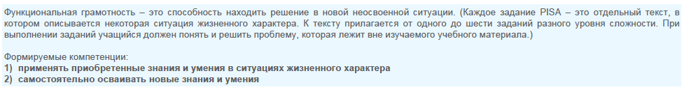
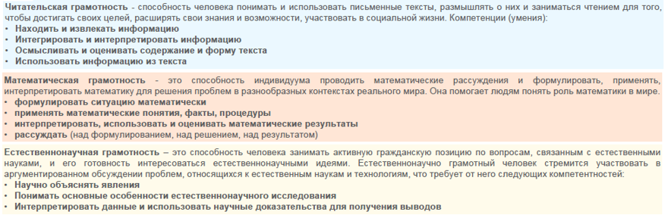
ФУНКЦИОНАЛЬНАЯ ГРАМОТНОСТЬ

Slide 8
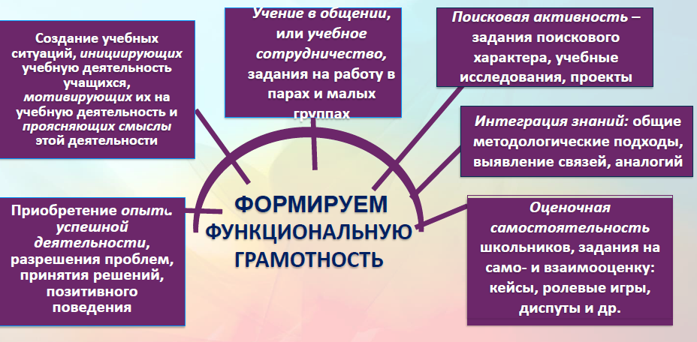
ЭФФЕКТИВНЫЕ ПЕДАГОГИЧЕСКИЕ ПРАКТИКИ

Slide 9
ЗАДАЧА ПЕДАГОГОВ: ОВЛАДЕНИЕ ОСНОВНЫМИ ПОНЯТИЯМИ, СВЯЗАННЫМИ С ФУНКЦИОНАЛЬНОЙ ГРАМОТНОСТЬЮ
•Овладение практиками формирования и оценки функциональной грамотности (различение процессов формирования и оценки функциональной грамотности)
•Понимание роли учебных задач как средства формирования функциональной грамотности
•Умение отбирать / разрабатывать учебные задания для формирования и оценки ФГ
•Овладение практиками развивающего обучения (работа в группах, проектная и исследовательская деятельность и др.)
•Овладение технологией формирующего оценивания с учетом критериально-уровневогоподхода
•Умение работать в команде учителей, организуя межпредметноевзаимодействие

Slide 10
МЕХАНИЗМЫ УПРАВЛЕНИЯ КАДРАМИ | ИНСТРУМЕНТЫ УПРАВЛЕНИЯ КАДРАМИ
Педагогические советы (знакомство с локальными актами) • Методические советы по параллелям классов, заседания методических объединений • Повышение квалификации, подготовка экспертов (овладение новыми педагогическими технологиями) • Семинары, мастер-классы, открытые уроки (демонстрация приобретённого опыта и его распространение). | Рефлексивная экспресс-диагностика профессиональных дефицитов педагогов Коллективный просмотр «смысловых» видеосюжетов Деловые игры Взаимопосещение уроков

Slide 11
Читательская грамотность является базовой при формировании всех направлений
функциональной грамотности
Вопросы повышения функциональной грамотности сегодня являются приоритетной задачей. Истинное формирование ФГ –это не механическое натаскивание на образцы КИМ.
Это гармонично вписанные в структуру учебного процесса задания, которые призваны выполнить двойную нагрузку –обеспечить достижение предметных результатов и «поработать» на формирование ФГ.

Slide 12
СЛЕДОВАНИЕ ПРИНЦИПАМ:
• Непрерывность формирования читательской грамотности «всегда, везде, во всём»:
-во времени (с 1 по 11 классы, с 1 по 4 четверти, еженедельно, ежеурочно);
-в пространстве (урочная и внеурочная деятельности, школьная и внешкольная жизни, классная и домашняя работы);
-в предметных областях (чтение –ключ к любому знанию или виду практики).
• Многообразие текстовых решений («с одним текстом на разные уроки», «с разными текстами на один урок»).
• Форматная независимость организации читательской активности, т. е. отсутствие её привязки к какому-либо одному международному исследованию («тексты на вырост», «тексты вдогонку»).

Slide 13
РЕАЛИЗАЦИЯ ЧЕРЕЗ МЕХАНИЗМЫ:
•У правление уроком – читательская грамотность может проходить через все этапы урока:
-мотивационно-целевой этап (создание проблемной ситуации на основе текста);
-поисково-исследовательский этап (учитель «молчит» и направляет –ученик читает учебный текст);
-практико-ориентированный этап (множественность чужих текстов);
-контрольно-оценочный и рефлексивно-обобщающий (собственный текст ученика).

Slide 14
Спасибо за внимание!
Контактная информация:
Адрес: г. Ярославль, ул.Богдановича,16
Телефон: 8 (4852) 230928
E-mail: popolitova@ iro.yar.ru
Использованы материалы Академии Минпросвещения РФ,
Дощинский Р.А., Ковалева Г.С.

